Slide 1
Reaktorok tervezése Bioreaktorok és a mérnöki gyakorlat(BMEVEMBM114) 2015. április 28.
KÉSZÍTETTE:
Kiss Eszter
Kormos Nóra

Slide 2
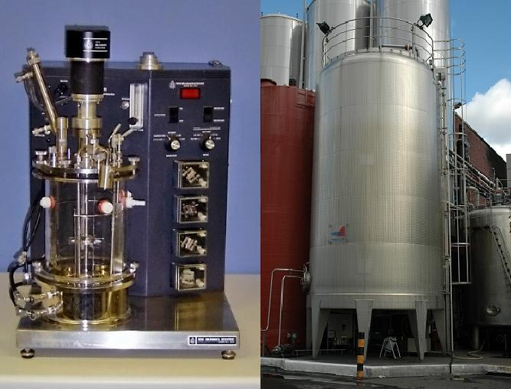
A tervezés filozófiája
Biztonság, gazdaságosan
Laboratóriumi körülmények között: rugalmasság
Ipari körülmények között: ár, megbízhatóság, biztonság
kompromisszum, ami valós fermentációs folyamatokból nyert tapasztalatokon alapszik („good enough is better than nothing)
Valóban fontos paraméterek ismerete

Slide 3
Tévhitek a reaktortervezésben
A reaktor tervezéséhez gyakran csak olyan kísérleti eredmények állnak rendelkezésre, amelyeket sokkal kisebb méretekben valósítottak meg, mint a tervezendő reaktor ipari méretei.
A publikált méretezési kritériumok legnagyobb hibái:
Elsősorban elméleti, olyan feltevéseken alapszik, ami túlzott egyszerűsítésekkel számol, valamint a legtöbb fermentáció esetében nem érvényes
egy paraméteres célok (például az oxigén-átadás szintjének megtartása)
Kísérletek, melyek során limitált számú tényező változását figyelik csak
Idealizált körülmények között történő kísérletek, melyek sokszor nem praktikus, ipari körülmények között használhatatlan eredményeket produkálnak

Slide 4
kölcsönhatások az oxigén- és a hőátadási sebesség között
A két sebesség szorosan összefügg egymással, de általában a hőátadási a limitáló kényszer, ami határt szab a fermentáció korlátlanul nagy méretben való kivitelezésének
Qtot = Qmet + Qmech
OTR=(μ/Y_{X/O})X
X- sejtkoncentráció
μ- sejtspecifikus növekedési állandó
Y_{X/O} -oxigén hozam
Qtot – a teljes hőmennyiség ami a növekedés során keletkezik
Qmet – metabolizmus által termelt hő
Qmech – a mechanikai hőbevitel

Slide 5
Oxigén- és hőátadás: a léptéknövelés hatásai

Slide 6
Oxigén átadási sebesség
OTR = K_{g}a (P_{O2} – P_{O2}*)_{av}
OTR = K_{L}a (C*– C)
OTR -oxigén átadási sebesség (mmol/L*h)
K_{g}a – oxigén transzport együttható (mmol/L*h*atm)
(P_{O2} – P_{O2}*)_{av} – az átlagos nyomáskülönbségen alapuló hajtóerő
KL – az eredő folyadékoldali tömegátadási tényező [cm.s-1]
a – térfogategységre jutó anyagátadási felület [cm2.cm -3= cm -1]
KLa – eredő folyadékoldali (térfogati) oxigénabszorpciós együttható[s-1] (A fermentációs gyakorlatban leginkább h-1 értékben adjuk meg.)
C* – telítési oxigénkoncentráció (mg/dm3)
C – az aktuális oldott oxigénkoncentráció (mg/dm3)

Slide 7
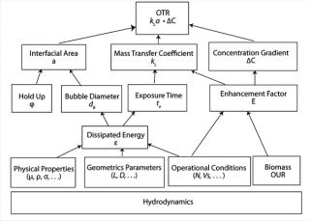
A növekvő oxigén átadási sebesség és következményei
OTR növelhető:
Kla növelése
(P_{O2} – P_{O2}*) növelése
Növelhetjük a nyomást az edényben,
vagy a bemenő levegő oxigéntartalmát
dúsíthatjuk

Slide 8
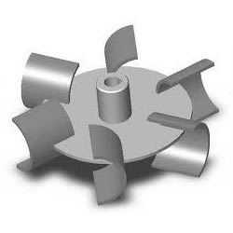
Habzás
ha túl nagyok a légbuborékok,az oxigén nem hasznosul
a habzást habtörők segítségével tudjuk elkerülni
A keletkezős folyadék visszafolyik az edénybe
Emlős sejteknél tilos használni
Nem szabad ugyanarra a nyélre erősíteni, mint a keverőt
Kémiai habzásgátlók sokszor csökkentik az oxigénbevitelt vagy a membránokat károsíthatja
Gáz hold up (gázvisszatartás)
Ho = gáztérfogat/teljes térfogat
Gáz lineáris sebességétől, illetve buborékok átmérőjétől is függ
A reaktort csak a térfogatának 70-80%-ig szabad megtölteni

Slide 9
GÁZba bevitt teljesítmény
Kétféle mechanizmussal adhatunk át energiát a fermentlének:
mechanikai energia a keverőből
energia, amit a gáz tágulása generál
hogy melyik dominál, az attól függ, hogy a gázáram vagy a keverő irányítja az áramlást az edényben
Keverő teljesítménye függ:
A keverőlapátok számától
A keverő fordulatszámától
A keverő kerületétől
Az elegy sűrűségétől

Slide 10
nYOMÁS
A hajtóerőt növelhetjük, ha megnöveljük a nyomást az edényben, ami pedig megnöveli az oxigén parciális nyomását
Elég költséghatékony módja az OTR növelésének, hiszen az oxigénkompresszió költsége elhanyagolható, a reaktort pedig nem szükséges átépíteni hozzá.
Gyakorlati határt szab az OTR növelésnek az edény falvastagsága, ami nem bír el végtelen nagy nyomást.
Optimálisan 2-2,5-szörösére növelhetjük a hajtóerőt a nyomás változtatásával.

Slide 11
KEVERÉS
Beépítés:
teljesen leszerelhető tetőn keresztül
szerelőnyíláson keresztül
A legtöbb fermentációnál a keverő és a reaktor átmérőjének aránya 0,35 és 0,45 közé tehető.
A keverő sebességet limitálja a nyél fordulatszáma, ennél legalább 30%-kal kisebbnek kell lennie.
A keverők kiválasztásánál az is fontos szempont, hogy egyik jó a gáz diszpergálásában, azonban kevésbé jó keveredést generál a fermentlében.

Slide 12
KERÜLETI SEBESSÉG ÉS NYÍRÁS
A sejt fajtájától függ, hogy mekkora mechanikai erőbehatást tud elviselni. Jellemzően az emlős sejtek nagyon érzékenyek, amíg a különböző egysejtű mikrobák általában ellenállóak.
Néhány alkalmazott szabály:
1500 fpm (762 cm/s) fölé nem mehet a fordulatszám. E fölött a micéliumos organizmusok már elfogadhatatlan mértékben károsodnak.
τ = η /σ
Minél nagyobb mértékű a nyírófeszültség, annál jobban károsodnak a sejtek.

Slide 13
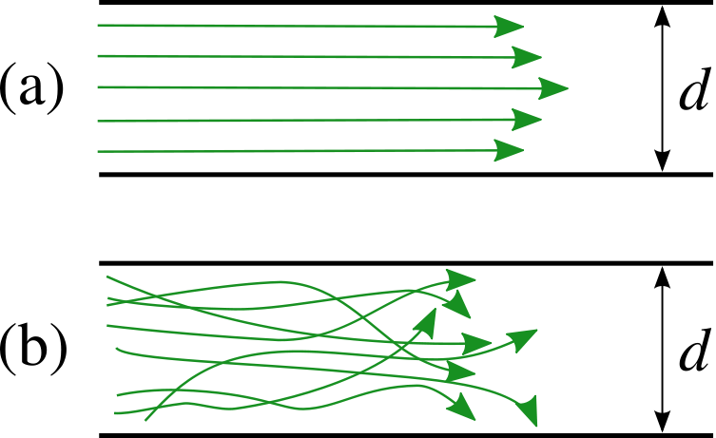
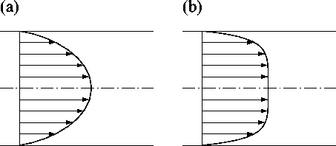
Lamináris és turbulens áramlás
a, Lamináris áramlás
A folyadékban a rétegek túlnyomórészt egymással párhuzamosan folynak, a rétegek lényegében nem keverednek egymással.
b, Turbulens áramlás
A folyadékrétegek keverednek egymással, több eltérő irányba is áramolnak, mint a folyadék zömének áramlási iránya

Slide 14
Reológiai típusok
Newtoni folyadékok: viszkozitásuk független a nyíróerő és a nyírófeszültség nagyságától, azonban függ a hőmérséklettől, pH-tól, összetételtől és egyéb fizikai-kémiai paraméterektől.
A legtöbb fermentációs elegy egysejtű organizmusokat tartalmaz. Ezek newtoni folyadékként viselkednek, hacsak maga a médium nem. (például magas keményítő vagy fehérje tartalom.)
Nem-newtoni folyadékok: például pszeudoplasztikus anyagok, melyek viszkozitása csökken a növekvő nyíróerő hatására.

Slide 15
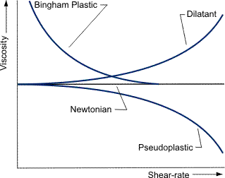
Reológiai csoportosítások

Slide 16
Keverés – keverők és törőlemezek
Makro- és mikrokeverés
Erősen befolyásol a keverő típusa, fermentlé reológiája, a tartály belseje és geometriája
Rushton turbina: aerob fermentációknál az egyik leggyakrabban használt keverő
Legnagyobb energiafelvétel a kereskedelemben kapható keverők között.
Jobban ismerjük a jellemzőit.
Viselkedését egyszerűbb jósolni.
Kis axiális áramlást szolgáltat → gyenge top-to-bottom keveredés
A keverőtől való távolsággal csökken a mozgás intenzitása (különösen viszkózus, pszeudoplasztikus fermentleveknél)
Marine propeller
Rushton turbina keverő
Ligthnin™ A-315 keverő

Slide 17
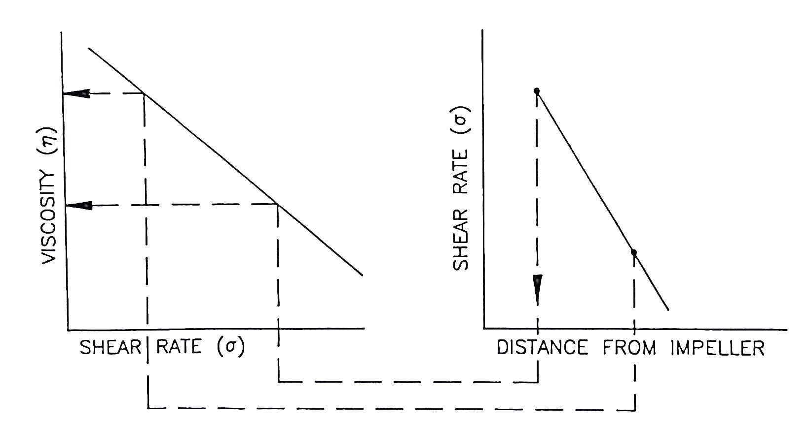
Keverés - Reológia
Pszeudoplasztikus fermentlevek
Távolsággal csökken a nyíróerő, nő a viszkozitás
pl.: xantán gumi fermentáció
Kiküszöbölés:
nagy átmérőjű keverőkkel
Nagyobb nyél
Nem megoldás a vertikális keverésre
Prochem Hidrofoil és Mixco A-315
Jó axiális keverés, jó OTR, direkt nem-newtoni fermentlevekhez

Slide 18
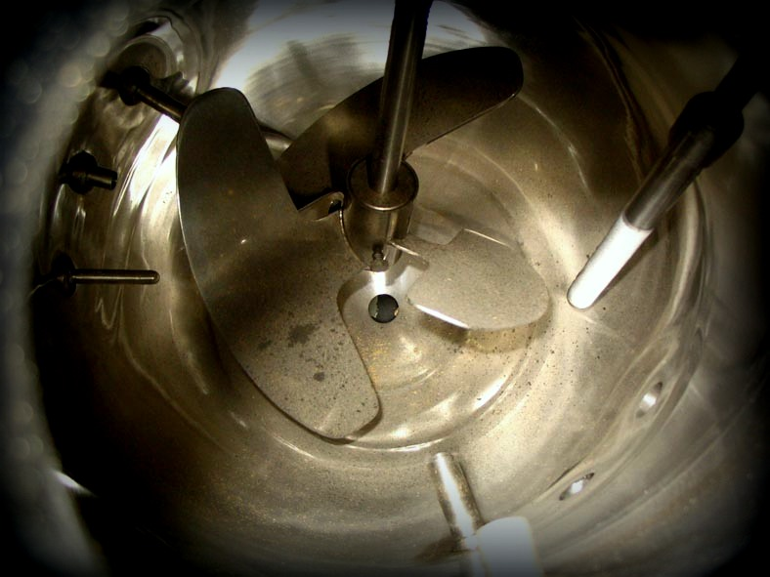
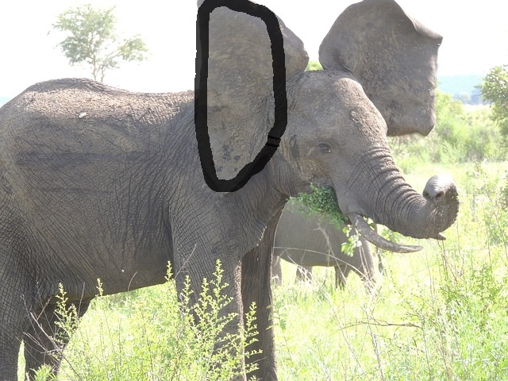
Keverés – Emlős sejtek
Mozgatási és levegőztetési követelmények mások, mint mikroba kultúráknál
OTR követelmények kisebbek
DE könnyebben sérülnek a mechanikai hatásokra és az összeeső gázbuborékokra
Homogén szuszpenzióban kell tartani a sejteket/mikrokarriereket, úgy hogy a lehető legkisebb mechanikai sérülést okozzák
Törőlemezek használatát kerülni
Elefánt fül keverő ☺

Slide 19
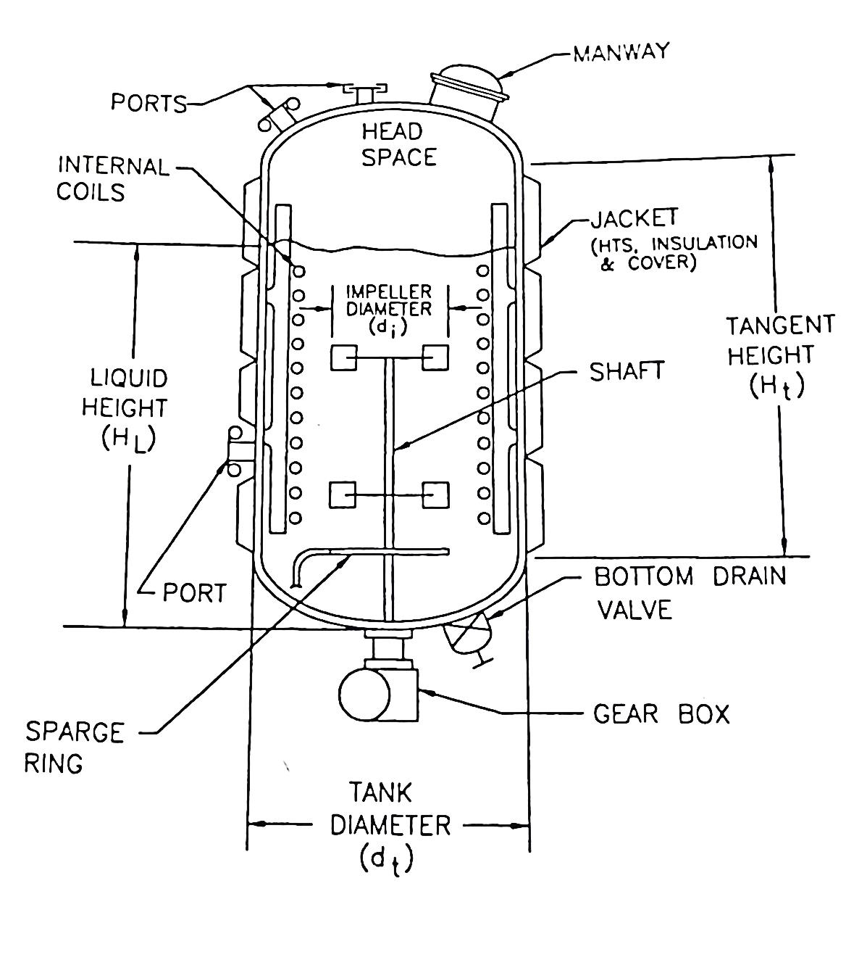
Fermentor tartály tervezése
Helykövetelmény
Szállítás
4,6 m felett on-site összeépítés
Előre elkészített tartály olcsóbb
Eladói megfontolás
A méret növekedésével egyre kevesebb gyártó
Standard méretek
Speciális részek

Slide 20
Fermentor tartály tervezése - anyagok
Kompatibilitás az organizmussal
Fermentlé korrozív hatása
Költségek és a készülék életideje
SS316L a legjobb (és legdrágább)
Anyagok tesztelése
A gyártók ritkán tesztelik a tartályt fermentlével és sejtkultúrával

Slide 21
Fermentor tartály tervezése – Varratok, felület érdesség, tisztíthatóság
Varratok:
Törvényi szabályozás
Fontosak, maximális simaság és tisztíthatóság biztosítása, korrózió minimalizálása
Aszeptikus fermentoroknál inert gáz alatt
Felület érdessége:
Minél simább, annál egyszerűbb tisztítani (minél simább, annál drágább ☹)
Durvább felület: nehezebb tisztítani, ezért szigorúbb tisztítási protokoll vonatkozik rá, jobban oda kell figyelni, hogy a tisztítás megfelelően el legyen végezve
One way or another: fizetni kell, rajtunk áll a választás!
Tisztíthatóság:
CIP rendszer ne legyen „veszélyeztetve”, minden belső felület tisztítható legyen
Ha nehéz tisztítani, akkor nem is lesz rendesen tisztítva

Slide 22
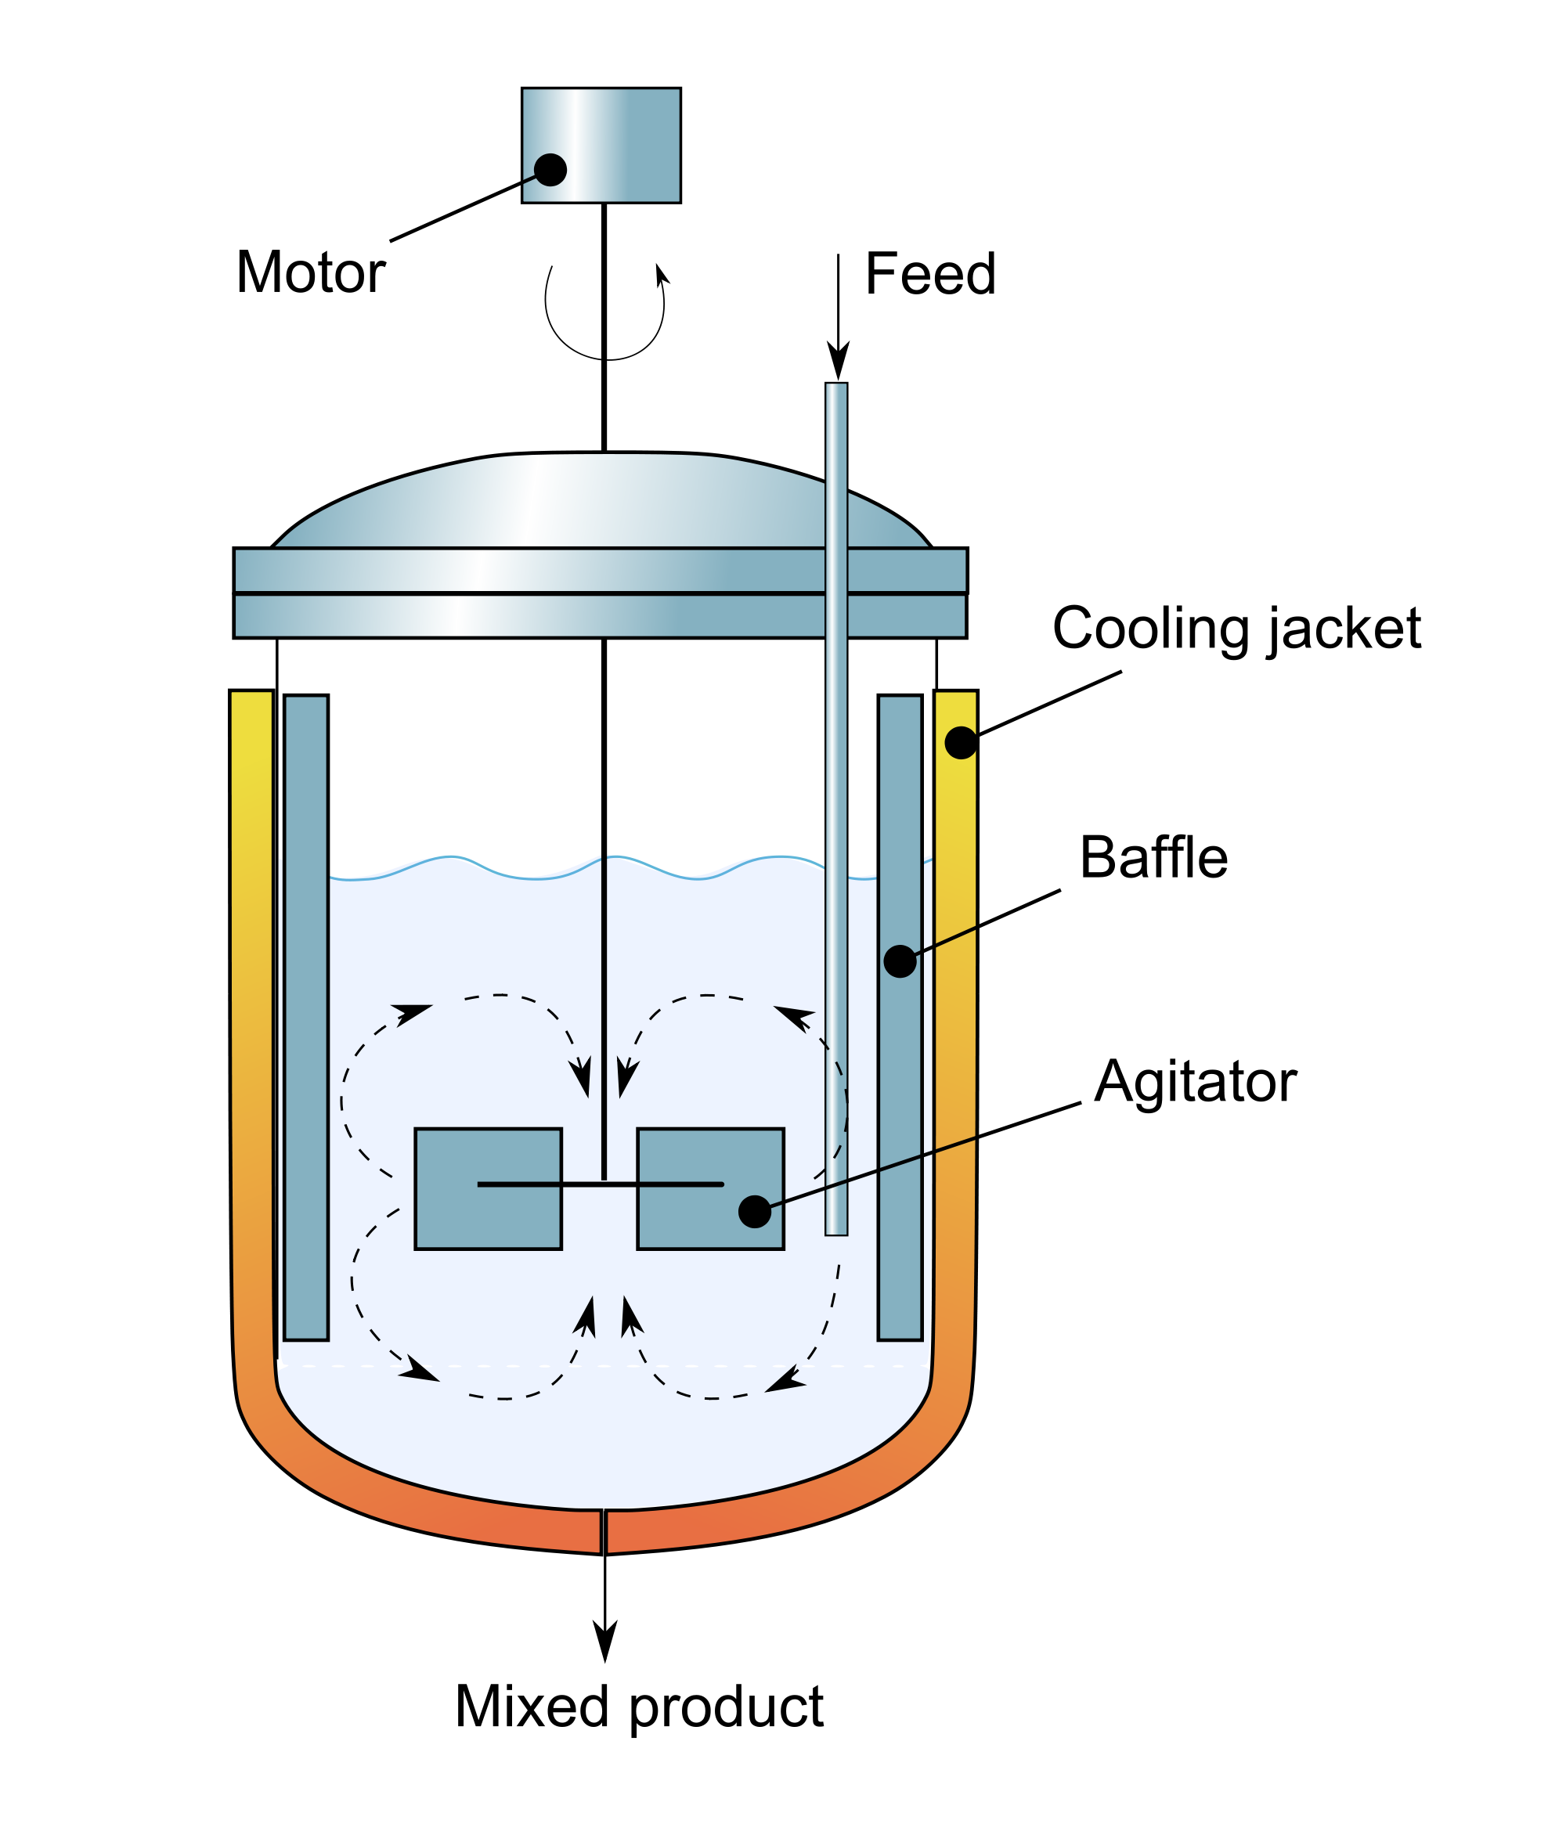
Fermentor tartály tervezése – csőkígyók, törőlemezek
Csőkígyók
Nagy költséges, meg kell fontolni, hogy tényleg szükségesek-e
Ha mégis fontos: legalább 15 cm (6”) hely a csövek között
Bizonyosodjunk meg róla: oly módon felszerelt, hogy ellenáll a fermentáció alatt generált mechananikai és hőstressznek
Törőlemezek
Legjobb, ha a tartály falához hegesztett
Bontható illesztésekkel eltávolítható törőlemezeket kapunk, megkönnyíti a tisztítást
4 törőlemez kell – méretük egyenként a tartály átmérőjének 1/10 része

Slide 23
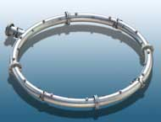
Fermentor tartály tervezése – gázelosztók, szerelőnyílások
Gázelosztók:
Általában gáz elosztáshoz: gyűrű alakú elosztó
A lyukaknak lefelé kell nézni
A lyukaknak a gyűrűben egyvonalban kell lenni a keverő belső éleivel
Úgy kell elhelyezni, hogyha bármi belekerül, az a tartályba visszafolyjon
Szerelőnyílások:
Használatuk szükségtelenné teszi nagyobb tartályokban a teljesen nyitható fedelet
Standard méret: 30,5-71 cm (12”-28”), minimum praktikus méret: 40,5 cm (16”)
Maximum méretet a tartály átmérője határozza meg és azok a dolgok, amiket a tetején kell beszerelni
A peremnek olyan rövidnek kell lenni, amilyennek lehet (tisztaság és tisztíthatóság miatt)

Slide 24
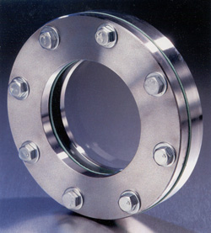
Fermentor tartály tervezése –látóüvegek, leeresztő szelep
Látóüvegek:
Nem mindenki használ
Kör alakú egészségügyi fogóval felszerelve (egyszerű tisztítás és cserélhetőség)
Hosszú négyszögletes: jóval drágább, speciális módosításokat igényel, hogy öntisztító legyen
Leeresztő szelep:
Az elérhető legjobb szelep a süllyesztve szerelt diafragma szelep
A csatlakozóval direkt a tartályhoz csatlakozó modell nem használható aszeptikus fermentációhoz, mert nem lehet a szilárd kirakódásoktól mentesíteni vagy megtisztítani

Slide 25
Tervezési példa - Alapok
Termék: intracelluláris, rekombináns organizmus
Éves termelés: 30000 kg/év tiszta, száraz termék
Tisztítási hatékonyság: 80%
Biztonsági szint: BL2
Validálás: készülék validálása, CGMP-nek való megfelelés
Működési idő: 330 nap/év, 24 h/nap, 7 nap/hét

Slide 26
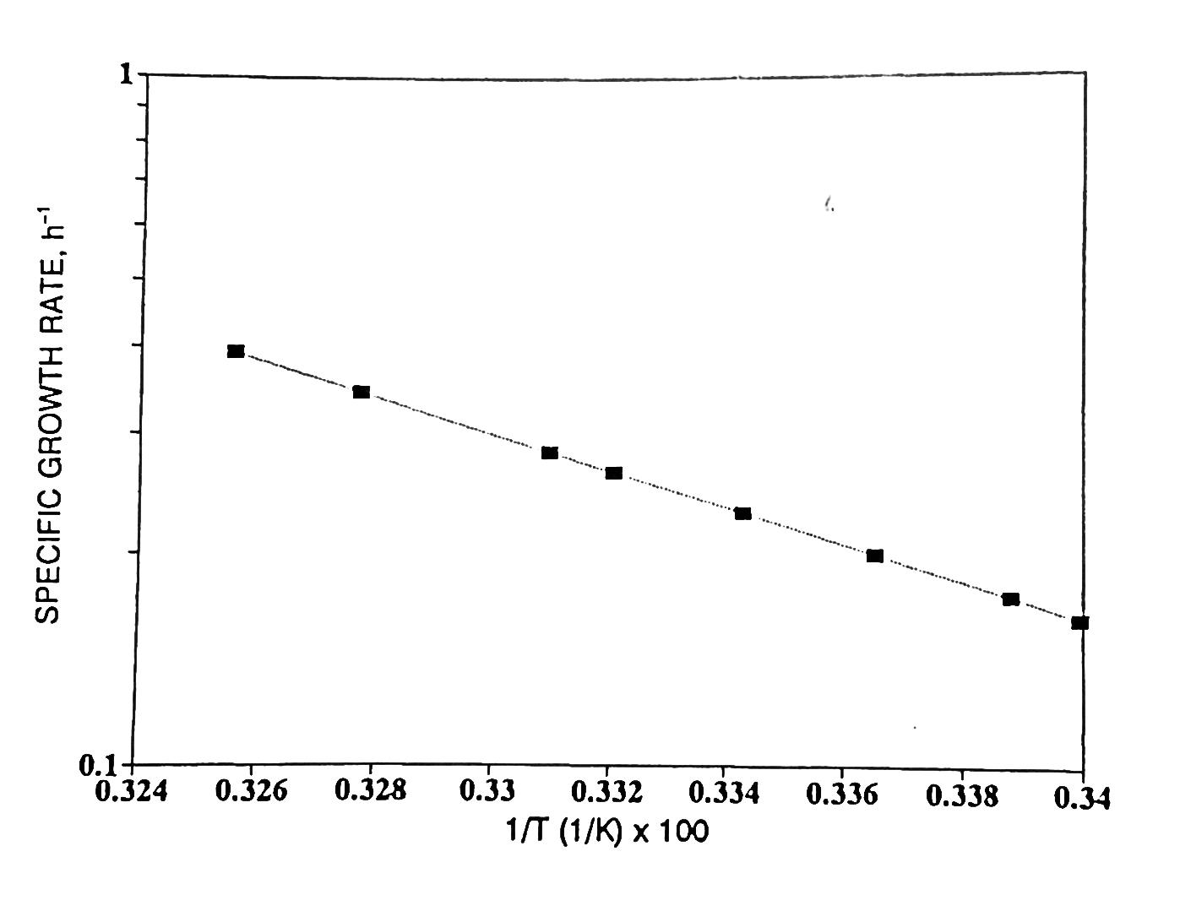
Tervezési példa - Alapok
Fermentáció jellemzői:
Maximális működési térfogat: 20 l
Maximális elért sejttömeg (száraz tömeg): 20 g/l
Kívánt gyártási sejttömeg: 50 g/l
A termék maximális expressziós szintje: 0,05 g/g sejt
Glükózra vonatkozó eredő hozam ($Y_{x/s}):$ 0,4
Oxigénre vonatkozó eredő hozam ($Y_{x/o})$: 1,0
Fenntartható növekedési sebesség: 0,3 $h^{−1}$ (T = 30°C, pH = 6,5)
Médium: sók, élesztő kivonat, tiamin, glükóz
„Mód”: minden komp. batch sterilizálás kezdetben (kiv. tiamin: steril szűrőn adagoljuk), glükózt külön sterilizáljuk és 5 g/l limit
T = 30°C, pH = 6,5 ($H_{2}{SO}_{4}$ és ${NH}_{3}$ gáz automatikus adagolásával)
Labor fermentációs idő: 18 h
Fermentlé reológiája: 2 cp
Oldott oxigén: 30%
Hűtés: 4°C-ra a fermentáció végén (30 perc, levegőztetés nélkül)

Slide 27
Tervezési példa – megoldás Mérlegek, méretezés
Éves termelés (tiszta, száraz termék) | 30000 kg
Visszanyerés hatékonysága | 80% = 0,8
Fermentor éves termelése | $$30000 kg÷0,8=37500 kg$$
Termék termelése (száraz) (g/g sejt) | 0,05
Éves sejttermelés | $$37500 kg ÷ 0,05=750000 kg$$
Kívánt sejttömeg koncentráció | $$50 \frac{g}{l}$$
Éves fermentáció térfogat | $$750000 kg ×1000 \frac{g}{kg}÷50 \frac{g}{l}=15000000 l$$
Teljes ciklusidő az üzem ésszerű üzemeltetéséhez | 24 h
Fermentációs idő | 16 h
Állási idő | 8 h
Éves működési idő | 330
Ciklusok száma (1 év, 1 fermentor) | 330
Fermentor napi ciklus | $$1×fermentorok száma$$
Napi fermentációs térfogat | $$15000000 l ÷330=45,450 l$$
OTR = (0,3)(50)(1000/32) = 469 mmol/lh
Q = (0,12)(469)(4)(22,725) = 5,12 * 1000000 Btu/h

Slide 28
Tervezési példa – Megoldás előzetes méretezési számítások
Standard tartály átmérő
Tartály nyomás ($≥30 psig=2,07 bar$)
Nem kell oxigénnel dúsítani
Gáz áramlási sebesség ($≥180 cm/perc$ a megadott p és T értéken)
Lóerő ($≥2,5 hp/100 gal=4,91 \frac{kW}{m^{3}}$)
${d_{i}}/{d_{t}}$ ($≥45$)
Hűtővíz ($T≥35℉=1,67℃)$
Ne használjunk belső csőkígyót, ha lehet

Slide 29
Tervezési Példa – megoldás előzetes méretezési számítások
Következők figyelembevételével:
Tartály magasság és térfogat standard táblázatból
Turbinák: 12 lapát, $N_{p}=9,6$
A számított tangenciális magasságot lekerekítették
$P_{g}={(\frac{K_{g}×a}{244})}^{1,95}V_{l}$
A teljesítmény egyenletesen oszlik el a turbina keverőkön
A köpeny a tangenciális magasság fölé nyúlik feltételezhetően

Slide 30
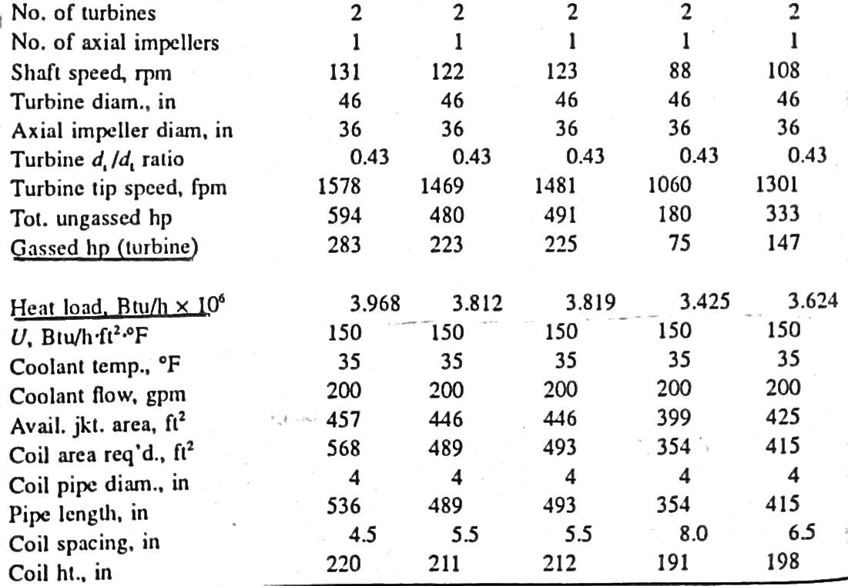
Tervezési példa – megoldás előzetes méretezési számítások

Slide 31
Tervezési példa – megoldás Előrevetíthető fermentációs „sztorik”
50 g/l, 16 h tartásához lassítani kell a fermentáción.
Csökkentsük a T-t (de kordában tartani az OTR-t!)
Médium összetétel változtatása
pH változtatása
Egyéb
22°C-ra csökkentjük a T-et → tudjuk, hogy nincs hatása a termékre
Ezt választjuk, a többi további kutatást igényel → befektetők nem szeretik
A fermentáció lassítása nagyobb inokulumot igényel, de ez nem probléma ebben az esetben

Slide 32
Tervezési példa – megoldás Előrevetíthető fermentációs „sztorik”
Számításokhoz különböző egyensúlyok, egyenletek kellenek, amik leírják a növekedés kinetikáját a T függvényében. Feltételezések:
t=0 időpont: a tartály megtöltése a kezdeti térfogatnál kevesebb inokulummal
Inokuláció t=0-ban történt, ekkor a térfogat $V_{0}$
Fajlagos növekedési sebesség µ Arrhenius összefüggés:
$$µ=a_{3}×e^{−E_{a}÷(RT_{absz})}$$
A cukorkoncentráció a fermentorban állandó
Ea: aktiválási energia
R: univerzális gázállandó
Tabsz: abszolút hőmérséklet
a3: konstans

Slide 33
Tervezési példa – megoldás Előrevetíthető fermentációs „sztorik”
$V=V_{0}+\frac{\left(XV−X_{0}V_{0}\right)}{Y_{x/s}}\left(S_{f}−S\right)$
$µ=µ_{m}=konstans$
$XV=X_{0}V_{0}e^{(µ_{m}t)}$
$X=\frac{(XV)}{V}$
$OTR=µ_{m}X$
$T_{absz}=303 K (30℃, konstans)$
Sf: szubsztrát koncentráció a betáplálásban
S: szubsztrát koncentráció a fermentorban

Slide 34
Tervezési példa – megoldás Előrevetíthető fermentációs „sztorik”
Maximum OTR: $t=t_{m}=\left(\frac{1}{µ_{m}}\right)ln\frac{Y_{x/s}V_{0}\left(S_{f}−S\right)−X_{0}V_{0}}{X_{0}V_{0}\left[µ_{m}Y_{x/s}\left(\frac{S_{f}−S}{OTR}\right)−1\right]}$
$t_{m}$: $V_{m}X_{m}=V_{0}X_{0}e^{\left(µ_{m}t_{m}\right)}$
$V=V_{m}=V_{0}+\frac{\left(V_{m}X_{m}−V_{0}X_{0}\right)}{Y_{x/s}}\left(S_{f}−S\right)$

Slide 35
Tervezési példa – megoldás Előrevetíthető fermentációs „sztorik”
$XV=V_{m}Y_{x/s}\left(S_{f}−S\right)\left\{e^{\left[\frac{Y_{x/o}\left(OTR\right)\left(t−t_{m}\right)}{Y_{x/s\left(S_{f}−S\right)}}\right]}−1\right\}+X_{m}V_{m}$
$V=V_{m}+\frac{\left(XV−X_{m}V_{m}\right)}{Y_{x/s}}\left(S_{f}−S\right)$
$OTR=300 \frac{mmol}{l∙h}$
$T\left(℉\right)=1,8∙\left(\frac{6159,9}{19,118−lnµ}\right)$
$Q_{tot}=0,12\left(OTR\right)V+2450P_{g}+\frac{Vρc_{p}\left(T_{j+1}−T_{j}\right)}{t_{j+1}−t_{j}}$
$W_{c}=\frac{Q_{tot}}{c_{pc}}\left(T_{f}−T_{i}−T_{i}\right)$
Tj+1: fermentlé hőmérséklete adott tj+1 időpontban
Tj: fermentlé hőmérséklete az előző tj időpontban
Wc: hűtővíz áramlási sebesség
cpc: hűtővíz hőkapacitása
Tf: fermentáció hőmérséklete
Ta : közelítő hőmérséklet
Ti: hűtővíz bemeneti hőmérséklete

Slide 36
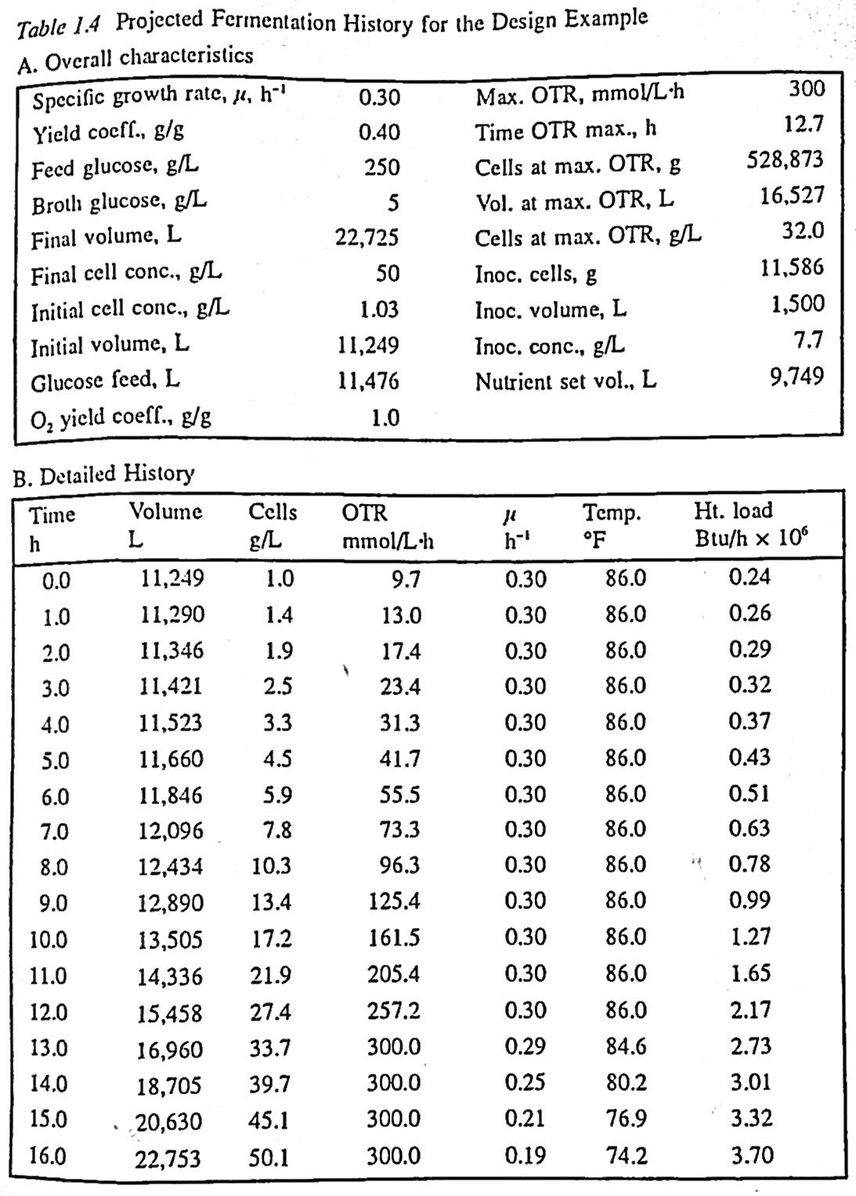
Tervezési példa – megoldás Előrevetíthető fermentációs történetek
Eredmény (22°C, 300 mmol/lh, nem lehet megcsinálni valamit áldozni kell)
Maradjunk az 50 g/l, 16 h fermentációnál → vissza kell térnünk a tartály számításokhoz
Le az 50 g/l-es és/vagy 16 h-ás fermentációval! → nagyobb fermentációs térfogathoz és/vagy nagyobb tisztító berendezéshez vezetnek (nagyobb beruházási és működési költség)
Más megoldás a fermentáció lelassításához, miközben marad a 16 h és 50 g/l → több kutatás, nagyobb inokulum (sok idő)
Használjunk több, kisebb tartályt (túl komplex)

Slide 37
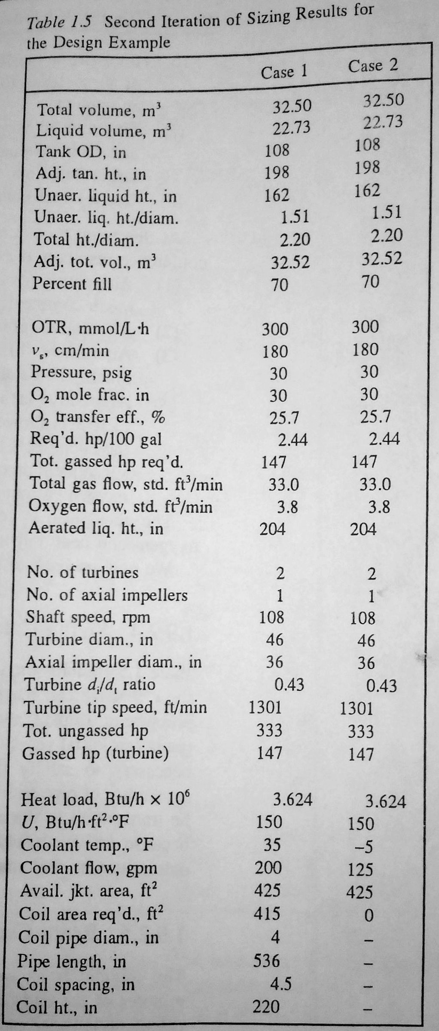
Tervezési példa – megoldás Méretezési számítások felülvizsgálata
Eredmények: a kívánt OTR 30% oxigén bevitellel elérhető (maximum 30 psig, gázba bevitt teljesítmény 2,44 hp/100 gal)
Kezdeti tartály méretével: -5°F ~ -20,56°C hűtővizet kell használnunk
Aggodalom → befagyhatnak a csövek és a szelepek, ráadásul megnövelheti a hűtés költségét
Ügyfélnek elmondani

Slide 38
Tervezési példa – megoldás Fermentlé hűtése
Eredetileg 4 °C-ra kell lehűteni a fermentáció vége előtti 30 percben
ROSSZ hír ☹ → minimum hűtési idő 50 perc
Megoldás lehetne:
alacsonyabb hűtővíz hőmérséklet kell
nagyobb hűtőfelület
magasabb hűtővíz áramlási sebesség
vagy ezek keveréke
Alternatív megoldás: hőcserélő a fermentor és a következő művelet közé
Time [min] | Temperature [°F] | Temperature [°C]
0 | 74,2 | 23,4
5 | 69,7 | 20,9
10 | 65,4 | 18,6
15 | 61,4 | 16,3
20 | 57,6 | 14,2
30 | 50,7 | 10,4
40 | 44,5 | 6,9
50 | 39,0 | 3,9

Slide 39
Tervezési példa - Mechanikai „dizájn” tartály
Méretei
Nyomása: 40 psi/teljes vákuum (40 psi~2,76 bar)
Hőmérséklete: 300°F~148,9°C
Felületi érdesség: 320 grit (belül), 180 grit (kívül)
Törőlemezek: 4 db (90°); 184’’~ 467,36 cm magas; 9,6’’~24,38 cm széles, a falhoz hegesztve 2’’~5,08 cm vastag; 320 grit
Köpeny: 198’’ magas, SS304, 60 psi/teljes vákuum (60 psi~4,14 bar), -20-300°F (-28,9-148,9°C)

Slide 40
Tervezési példa - Mechanikai „dizájn” tartály
Szerelőnyílás: 22’’~55,88 cm átmérő, O-gyűrűs tömítés, 320 grit (belül), 180 grit (kívül)
Statikus tömítés: összes O-gyűrű (EPDM=etilén-propilén-dién-monomer)
Látóüveg: szerelőnyílásokra felszerelve
Gázelosztó: gyűrűs, 36’’~91,44 cm átmérő, 40 db lyuk 0,250’’~0,635 cm lyukátmérővel
2 db aszeptikus mintavevő csonk
Fúvókák: sav, bázis, habgátló, cukor, tápanyagok…

Slide 41
Tervezési példa – Mechanikai „dizájn” keverő rendszer
Alulról szerelt
Motor: 200 hp, 1780 rpm, 480 V
Sebességváltó: 144 kW
Tengely: 4,5’’~11,43 cm átmérő, 174’’~441,96 cm magas, 320 grit
Keverő: 2x46’’~116,84 cm 12 pengés turbina és 1x36’’~91,44 cm A-315 keverő, 320 grit
Tömítés: kettős csúszógyűrűs tömítés wolfrám-karbidból

Slide 43
Kérdések
Hogyan számoljuk ki az oxigén átadási sebességet? (képlet)
Hogyan tudjuk megakadályozni a habzást?
Milyen paraméterektől függ a keverő teljesítménye?
Mi szab határt a nyomás növelésének a reaktorban?
Hasonlítsd össze a lamináris és a turbulens áramlást!
Pszeudoplasztikus anyagoknak hogyan változik a viszkozitása a nyíróerő növelésével?
Milyen hátrányai vannak a Rushton turbina alkalmazásának?
Milyen keverő optimális emlős sejtes szuszpenzióhoz?
Legtöbbször hány törőlemezt helyezünk a reaktorba és ezeknek mekkora a méretük?
Merre kell nézniük a lyukaknak a gázelosztón?

